Slide 1
СМОС
Лекция №03 – Грузоподъемные машины.

Slide 2
Вопросы:
1. Простейшие машины.
2. Погрузочно-разгрузочные машины.
3. Машины для перегрузки штучных грузов

Slide 3
В строительном производстве грузоподъемные машины имеют самое широкое применение:
подача строительных материалов и штучных деталей на строящиеся объекты,
монтаж крупноблочных и крупнопанельных зданий, ж/б и металлических конструкций,
погрузочно-разгрузочные работы на складах,
обслуживание производственных процессов на открытых строительных площадках.
Классификация грузоподъемных машин:
В зависимости от назначения, конструкции и характера выполняемой работы грузоподъемные машины делятся на 3 группы:
простейшие машины, используемые в качестве вспомогательного оборудования: домкраты, тали и лебедки;
2. подъемники, обеспечивающие вертикальное перемещение грузов,
3. краны, обеспечивающие вертикальное и горизонтальное перемещение грузов в любом направлении.
В целях обеспечения безопасности разработка, изготовление и эксплуатация грузоподъемных машин регламентирована Правилами, утвержденными Гостехнадзором.
Все грузоподъемные машины допускаются к работе только после регистрации и технического освидетельствования Ростехнадзора.

Slide 4
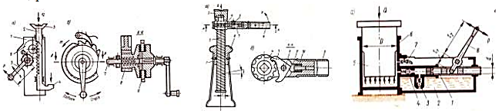
1. Простейшие машины.
Домкратами называют устройства, предназначенные для подъема груза на небольшую высоту (до 1м), воздействием на груз сверху вниз. Также домкратами можно выполнять и горизонтальные перемещения при упоре основанием домкрата в неподвижную опору.
Домкраты используют для передвижения и выверки конструкций при строительно-монтажных работах. В строительных машинах домкраты широко применяются в качестве встроенных сборочных единиц самоподъемных подмостей и выносных опор кранов.
Грузоподъемность домкратов от 1 до 750 т.
Домкраты бывают: 1. реечные, 2. винтовые, 3. гидравлические.
Реечный домкрат Винтовой домкрат Гидравлический домкрат

Slide 5
Ручные машины.
Ручными машинами называются такие, при работе которых их масса частично или полностью воспринимается работающим. Их применение повышает производительность труда в несколько раз.
Масса ручных машин, как правило, составляет несколько килограммов (обычно от 1 до 10).
Ручные машины классифицируются по следующим признакам:
‒ по роду энергии, используемой двигателем;
‒ назначению и области применения;
‒ характеру движения рабочего органа;
‒ способу преобразования энергии;
‒ исполнению.
Машины должны иметь виброзащиту для обеих рук работающего, причем предусмотрена в случае ее снятия невозможность их эксплуатации.
По роду энергии, используемой двигателем, машины подразделяются на электрические, пневматические, гидравлические, пороховые и моторизованные.
По назначению и области применения они классифицируются на машины общего применения, для обработки древесины, для обработки металлов, резьбозавертывающие, для бетонных и других видов работ.
К машинам общего применения относятся такие, которые могут быть применены на многих работах. В эту группу машин входят сверлильные, шлифовальные, фрезерные.

Slide 6
К машинам для обработки древесины относятся пилы, рубанки, долбежники, пистолеты для забивки скоб. Сюда же включены и машины для отделки полов (например, аппараты для сварки линолеумных полотнищ).
В группу машин для обработки металлов входят ножницы, пилы по металлу, кромкорезы, труборезы, резобонарезные машины и т. п. К резьбозавертывающим машинам относятся гайковерты, шпильковерты, шуруповерты, муфтоверты. В группу машин для бетонных работ входят бетоноломы, отбойные молотки и т. д.
По характеру движения рабочего органа ручные машины разделяются на машины с вращательным, возвратным, сложным движением.
В свою очередь, машины с вращательным движением подразделяются на машины:
с круговым движением рабочего органа (сверлильные, строгальные, фрезерные и т. п.);
с движением по замкнутому контуру (долбежники, цепные и ленточные пилы).
К машинам с возвратным движением относятся:
машины с возвратно-поступательным действием рабочего органа (лобзики, ножницы);
ударного действия (бетоноломы, молотки, трамбовки);
с колебательным или возвратно-поступательным действием (виброшлифовальные машины, вибраторы);
давящего действия (прессы).

Slide 7
Сложное движение рабочего органа имеют перфораторы и некоторые другие машины, у которых рабочий орган одновременно совершает вращательное и возвратно-поступательное движение.
По способу преобразования энергии машины подразделяются на механические, фугальные, пружинные, компрессионно-вакуумные.
У механических машин энергия на рабочий орган передается через промежуточный механизм, у фугальных ‒ без него.
Например, в качестве ударника используется сердечник электромагнита. У пружинных машин на рабочий орган воздействие осуществляется через упругое звено. Компрессионно-вакуумные машины имеют пневмопривод ударника ручной машины.
По исполнению машины подразделяются на прямые и угловые, одно- и многоскоростные, реверсивные и нереверсивные.
У прямых машин оси валов двигателя и рабочего органа совпадают или параллельны. Разновидностью прямых машин считаются торцовые, у которых рабочий орган расположен на торце вала.
У угловых машин оси валов двигателя и рабочего органа непараллельны. Во многих случаях такое конструктивное решение обеспечивает возможность использования машины в труднодоступных местах.

Slide 8
Отечественные ручные машины имеют единую индексацию, состоящую из двух букв и четырех цифр.
Первая буква "И" обозначает группу ручных машин. Вторая буква означает тип двигателя или вид привода: "Э" ‒ электрический, "П" ‒ пневматический, "Г" ‒ гидравлический и пневмогидравлический, "М" ‒ моторизованный.
Буква "К" предназначена для обозначения вспомогательного оборудования, в том числе головок, насадок.
Первая цифра обозначает группу ручных машин.
Например:
1 ‒ машины сверлильные, резьбозавертывающие,
2 ‒ шлифовальные, полировальные и т. д.
Насадки и головки обозначаются первой цифрой 8, вспомогательное оборудование - цифрой 9.
Вторая цифра отражает подгруппу машин.
Так, первые две цифры 10 указывают на сверлильные машины прямые,
цифры 11 ‒ на сверлильные машины угловые.
Третья и четвертая цифры обозначают номер модели.
Электрические ручные машины составляют более 60 % всех ручных машин. К преимуществам этих машин относятся простота включения и выключения, высокий КПД (0,5 ‒ 0,8), превышающий КПД пневматических машин в 5 ‒ 7 раз.

Slide 9
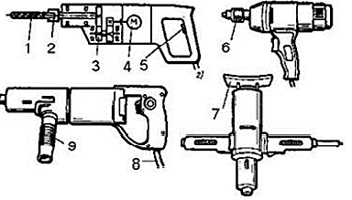
Наибольшее распространение имеют электросверлильные машины (рисунок).
Они выпускаются мощностью от 210 Вт до 1 кВт и более.
Рисунок. Электросверлильные машины:
1 ‒ сверло; 2, 6 ‒ патрон со шпинделем;
3 ‒ редуктор; 4 ‒ электродвигатель;
5 ‒ выключатель; 7 ‒ упор; 8 ‒ кабель;
9 ‒ рукоять
К недостаткам пневмосверлильных машин относят потребность в постороннем источнике сжатого воздуха, низкий (10 ‒ 12 %) КПД (с учетом потерь в шлангах), ухудшение работы в период отрицательных температур (из-за замерзания в воздухопроводящих каналах конденсата).
Машины работают при рабочем давлении 0,5 ‒ 0,8 МПа. Частота вращения пневмодвигателей 3,8 ‒ 1600 с-1 , в ручных машинах ‒ не превышает 250 с-1 . Для снабжения машин сжатым воздухом используют компрессорные установки и компрессорные станции различной производительности. У небольших установок производительность обычно до 1,0 м3 /ч, у компрессорных станций ‒ 3 ‒ 12 м3 /ч, рабочее давление 0,65 ‒ 0,8, реже ‒ 1,0 МПа.
Гидравлических ручных машин сравнительно немного. Имеются модели гидроножниц, пробойных машин.
Пороховые машины ‒ это прежде всего монтажные пистолеты. С их помощью можно забивать специальные гвозди ‒ дюбели ‒ в кирпичные и бетонные массивы, пристреливать к ним металлические полосы, уголки и тому подобное толщиной до 3 мм.
Моторизованные машины имеют свой автономный (бензиновый или дизельный) двигатель. К таким машинам относятся некоторые модели перфораторов, бетоноломов, пил цепных, трамбовок.

Slide 10
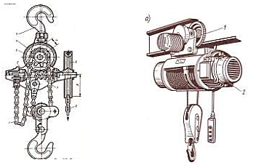
Цепные тали применяют при разных монтажных работах малого объема.
Их подвешивают над площадью расположения грузов с помощью крюка к опорной конструкции неподвижно или к специальной тележке (кошке), которая может перемещаться по двутавровой балке.
Электрические тали (тельферы) используют для подъема и перемещения массовых грузов в технологическом потоке производства, на складах. Для управления электроталью служит подвесной кнопочный пульт на гибком проводе и пускорегулирующая аппаратура. Грузоподъемность талей от 0,25 до 10 т.
Лебедкой называется грузоподъемная машина, перемещающая груз с помощью стального каната, наматываемого на вращающийся барабан.
Лебедки применяют в качестве самостоятельного механизма для подъема и опускания грузов, а также как составную встроенную часть исполнительных механизмов строительных машин.
Лебедки бывают с ручным и машинным приводом.
Характеризуются тяговым усилием, канатоемкостью и скоростью навивания каната на барабан.
Цепная таль Электрическая таль

Slide 11
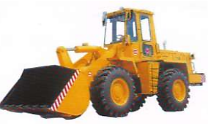
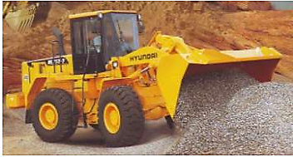
2. Погрузочно-разгрузочные машины.
В строительном производстве погрузчики применяют для черпания сыпучих, мелко-кусковых материалов и грунта и перемещения их на небольшие расстояния с погрузкой на транспортные средства, в бункера или укладки в штабеля.
По принципу выполнения рабочих операций погрузочно-разгрузочные машины бывают:
1. циклического действия:
а) одноковшовые.
б) вилочные (автопогрузчики).
2. непрерывного действия:
а) многоковшовые,
б) скребковые.
Погрузчики циклического действия.
Классификация одноковшовых погрузчиков:
1. По типу ходового устройства:
а) на пневмоколесные,
б) на гусеничном ходу.
2. По виду рабочего органа:
а) на фронтальные, у которых черпание материала и разгрузка ковша происходят с лобовой стороны машины,
б) погрузчики с боковой разгрузкой, у которых черпание производится впереди машины, а разгрузка происходит при опрокидывании ковша на сторону,
в) полуповоротные погрузчики с разгрузкой ковша на любую сторону в пределах 180°,
г) погрузчики с задней разгрузкой с переносом ковша через себя.

Slide 12
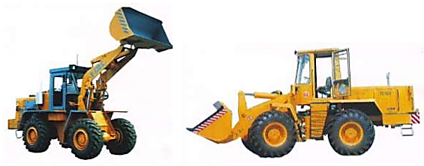
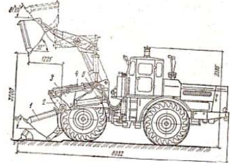
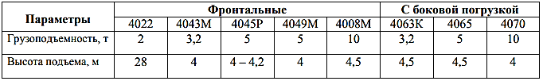
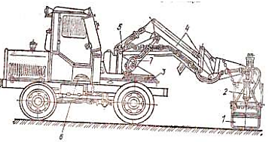
Рабочие параметры автопогрузчиков циклического действия
Одноковшовый фронтальный погрузчик ТО-11
1- ковш, 2 - коромысло, 3 - стрела, 4,5 - гидроцилиндры
Одноковшовый полуповоротный погрузчик с грейферным оборудованием.
1- грейфер, 2,5,6,7 - гидроцилиндры, 3 - платформа,
4 – колена стрелы

Slide 13
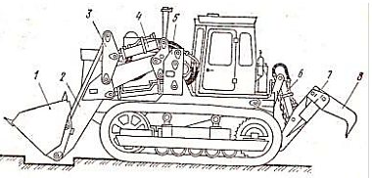
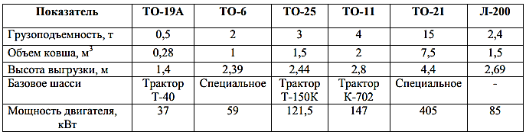
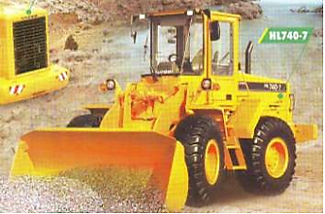
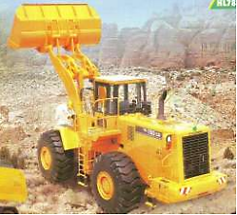
Технические характеристики одноковшовых фронтальных погрузчиков
Погрузчик на гусеничном ходу ТО-10А.
1- ковш, 2 - стрела, 3 - рычаг,
4,6 - гидроцилиндры, 5 - портал,
7 - рама, 8 - клык рыхлителя.

Slide 14
Эксплуатационная производительность одноковшовых погруз­чиков при работе с сыпучими грузами:
П = 36ОО Q ек_{в} / tц,
где П — эксплуатационная производительность, т/ч; Q — грузо­подъемность ковша, т;
е — коэффициент использования вместимости ковша (е = 0,9 при погрузке зернистых и мелкокусковых материалов, е = 0,7 при погрузке средне- и крупнокусковых мате­риалов);
кв — коэффициент использования погрузчика во време­ни;
tц — продолжительность рабочего цикла.
Продолжительность рабочего цикла складывается из продол­жительности зачерпывания материала (5 ...6 с), передвижения по­грузчика к месту разгрузки, собственно разгрузки (3...4 с) и воз­вращения погрузчика на исходную позицию следующего рабоче­го цикла.
Операция зачерпывания материала заканчивается подъ­емом ковша в положение III (см. рисунок), подъем ковша в поло­жение IV совмещается с передвижением погрузчика к месту раз­грузки, а опускание ковша в положение I—с возвратным пере­движением погрузчика.

Slide 15
Фронтальный автопогрузчик (погрузчик ТО-11 ) состоит из самоходного короткобазового шасси, изготовленного, в основном, из стан­дартных автомобильных узлов и деталей: ДВС с коробкой пере­дач, ведущего и управляемого мостов с ходовыми колесами, ру­левого управления и т.п.
В отличие от автомобиля задний мост со спаренными ведущими колесами установлен в передней части Машины, а управляемый мост — в ее задней части, что обуслов­лено развеской массы машины с грузом, при которой большая нагрузка приходится на ее переднюю часть.
Соответственно изме­нена ориентация органов управления и рабочего места машинис­та. Короткая автомобильная база обеспечивает погрузчику высо­кую маневренность — способность разворачиваться в стесненных условиях, например, в складских помещениях.
Машины для перегрузки штучных грузов
Для перегрузки единичных грузов большой массы (железобе­тонных изделий, контейнеров с кирпичом и каменными блока­ми, ящиков с оборудованием, длинномерного лесоматериала и профильного металла) при одновременном их перемещении по строительной площадке, а также при монтаже применяют вилоч­ные автопогрузчики и краны-манипуляторы.

Slide 16
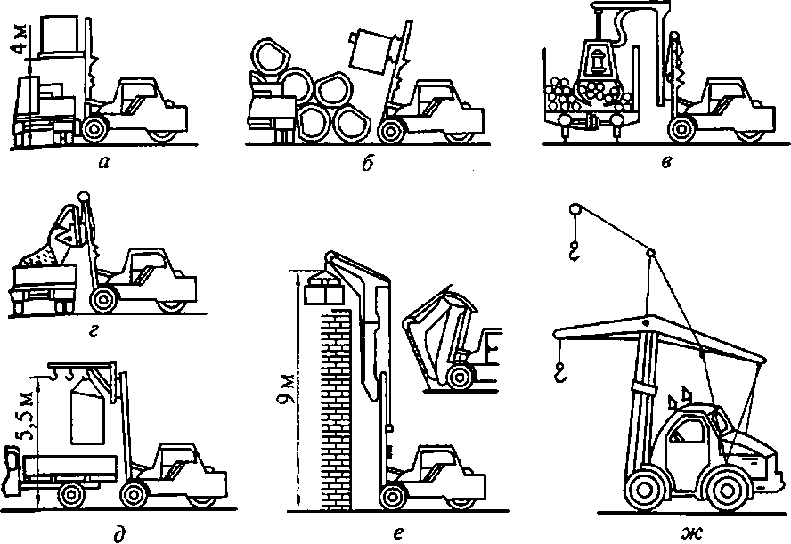
В строительстве применяют погрузчики с питани­ем от ДВС (автопогрузчики).
По грузоподъем­ности погрузчики делят на легкие (до 2 т), средние (от 3,2 до 5 т) и тяжелые (от 5 до 10 т) и сверхтяжелые (более 10 т).
При увеличе­нии вылета груза, например при крановом рабочем оборудова­нии, грузоподъемность погрузчика снижается.
Вилочным автопогрузчиком называют подъемно-транспортную машину с вертикальным телескопическим подъемником и подве­шенными на нем грузовыми вилами (рис. а).
В качестве смен­ных рабочих органов используют: штырь для рулонов и коротких труб (рис. б), захват для бревен (рис. в), ковш для сыпу­чих материалов (рис. г), безблочную стрелу (рис. д), крановую стрелу (рис. е), рычажную крановую стрелу (рис. ж) для увеличения высоты подъема, приспособление для захвата кон­тейнеров и др.

Slide 17
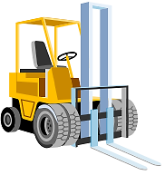
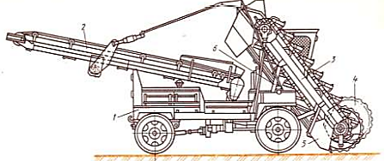
Вилочные погрузчики или автопогрузчики применяют на погрузочно-разгрузочных работах, транспортировке на небольшие расстояния и штабелировании штучных грузов на ровных площадках.
Основной вид рабочего оборудования автопогрузчика – вилочный подхват.
Кроме этого в качестве сменного оборудования могут применяться безблочная стрела с крюком, штырь для коротких труб, захват для бревен, ковш для работы с сыпучими материалами.
Погрузчики непрерывного действия.
Применяются для погрузки однородных мелкокусковых и сыпучих материалов в транспортные средства.
Скребковые погрузчики со скребковым наклонным конвейером и питающим устройством в виде загребающих лап применяют для погрузки угля.
Производительность погрузчиков непрерывного
действия зависит:
1. от мощности двигателя,
2. габаритов рабочих органов,
3. скорости движения транспортирующего органа,
4. от рода перерабатываемого материала (песка, щебня),
влияющего на заполнение ковшей.
Многоковшовый погрузчик.
1 – пневмоколесное шасси, 2 – ленточный поворотный конвейер,
3 – наклонный ковшовый конвейер, 4 – винтовой (шнековый) питатель, 5 – отвал, 6 – гидроцилиндры.

Slide 18
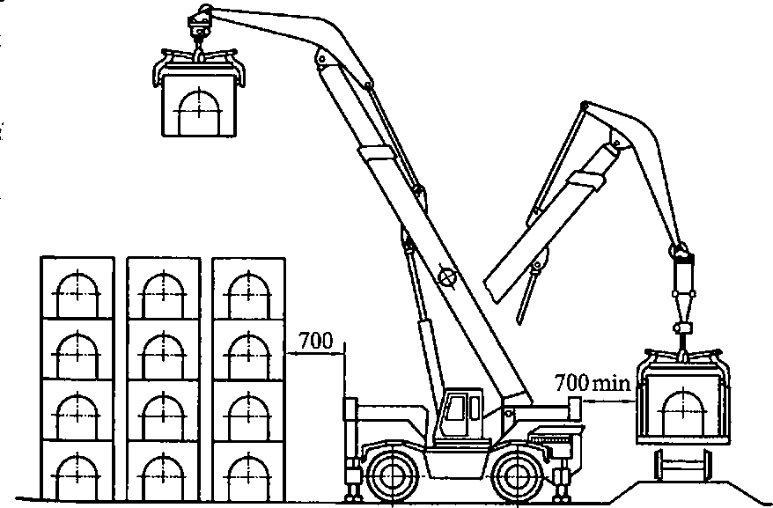
Краны-манипуляторы представляют собой специальные подъем­но-транспортные средства, обычно с дистанционно управляемым грузозахватным устройством.
В качестве примера на рисунке пока­зан кран-манипулятор на короткобазовом шасси с грузозахват­ным устройством, подвешенным на гуське телескопической стре­лы, смонтированной на поворотной части машины.
Краны-мани­пуляторы изготавливают также на базе автомобилей, тракторов и одноковшовых полноповоротных экскаваторов.
Рисунок.
Кран-манипулятор на короткобазовом шасси с дистанционно управляемым грузозахватным устройством для перегрузки утяжелителей для трубопроводов

Slide 19
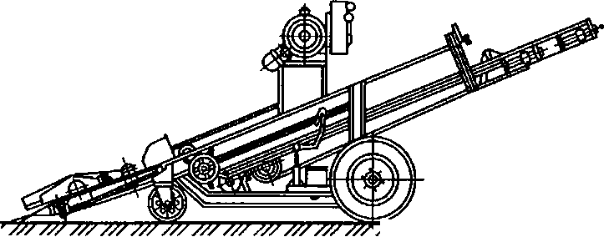
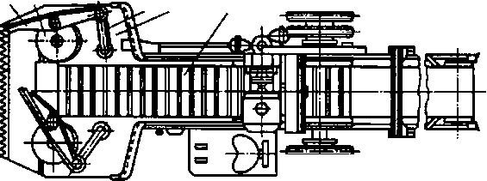
Машины с загребающими лапами (см. рисунок), обычно используемые как снегоуборочные, применяют также для погрузки лелко- и среднекусковых, преимущественно малоабразивных, материалов, например угля.
Загребающая лапа 6 является составной частью шарнирного четырехзвенника, включающего также кривошип 7 и тягу 8, смонтированные на лотке 9. При вращении кривошипов, приводимых в движение через расположенный под лотком карданный вал, и «прерывной подаче машины на штабель лапы поочередно загребают материал и подают его на скребковый конвейер 10.
Для работы с абразивными строительными материалами эти машины непригодны из-за быстрого изнашивания шарнирных узлов четырехзвенников.
Производительность погрузочных машин непрерывного действия составляет 50...300 м³/ч и зависит прежде всего от работы штабеля и размера штабеля.
6
7
9
8
10

Slide 20
Контрольные вопросы:
Для чего предназначены погрузочно-разгрузочные машины?
2. Для чего предназначены вилочные погрузчики?
3. Какие машины используют для погрузки сыпучих материалов?
4. Для чего предназначены одноковшовые погрузчики?
5. Перечислите виды сменного и навесного оборудования фронтальных погрузчиков.
6.Привести классификацию машин по роду энергии.
7.Какие достоинства и недостатки электрических машин вы можете назвать?
8.Каковы достоинства и недостатки пневматических машин?
9.Перечислить названия электрических ручных машин.

Slide 21
БЛАГОДАРЮ ЗА ВНИМАНИЕ!

